Slide 1


Introdução à programação para ciência e engenharia em Python
Iuri Soter Viana Segtovich
https://github.com/
iurisegtovich/
CursoSciPySEQ2018/

Slide 2


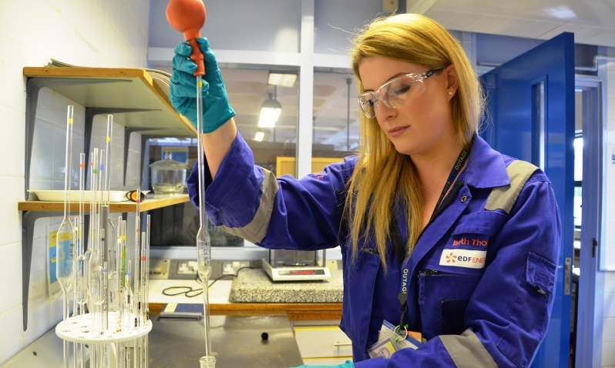
Programação em ciência e engenharia

Slide 3
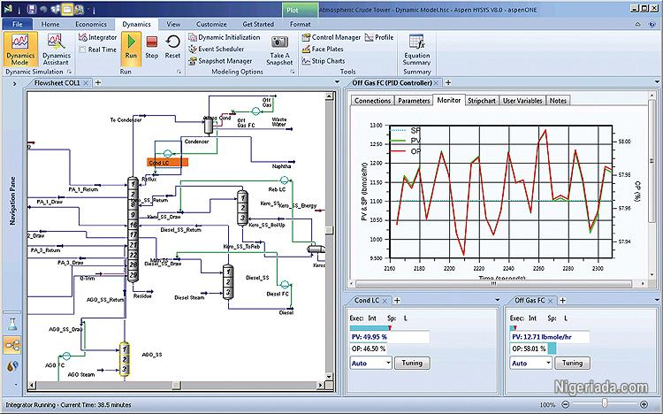
Simulador de processos

Slide 4
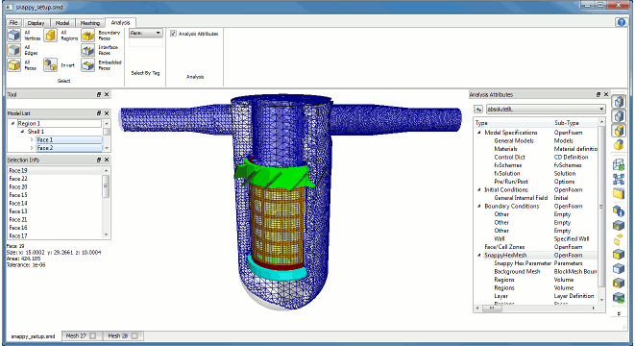
Fluidodinâmica computacional

Slide 5
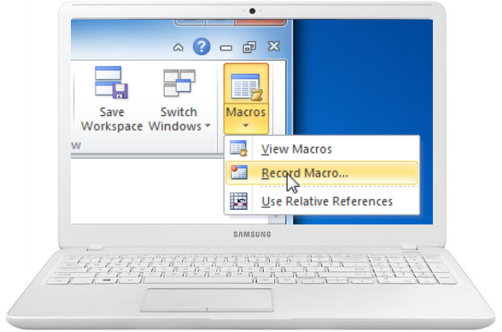
Automação de tarefas em planilhas de gestão

Slide 6

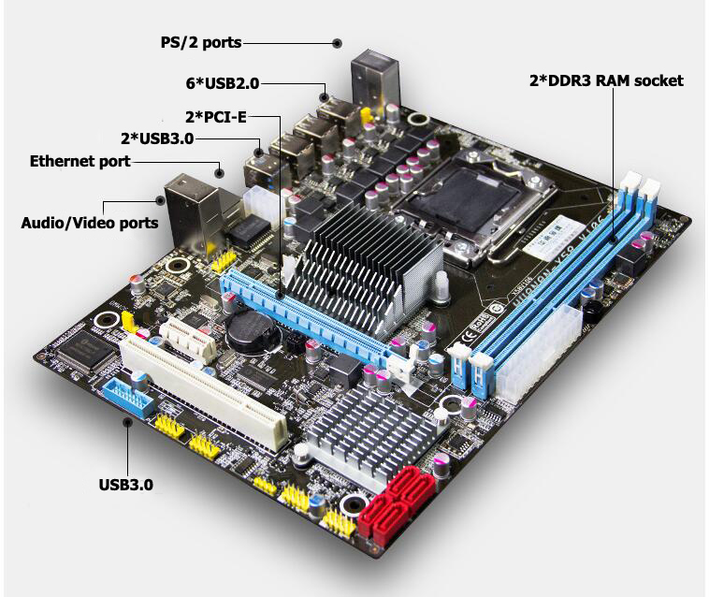
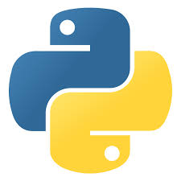
A linguagem python
print(1+1)
2

Slide 7
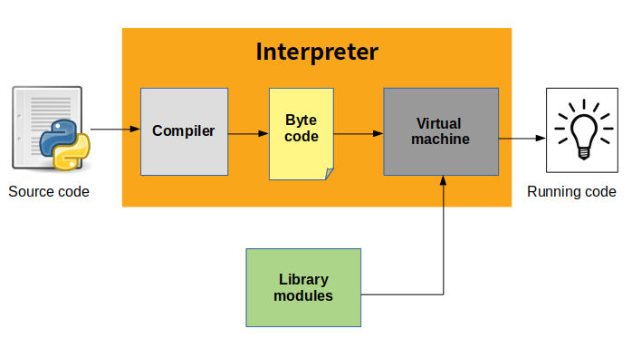
Como o python funciona

Slide 8
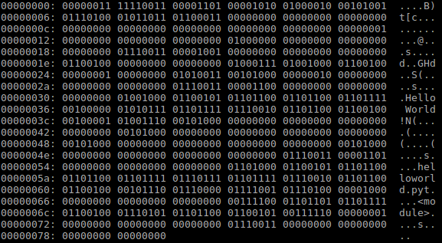

Como o python funciona

Slide 9
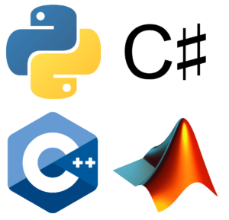



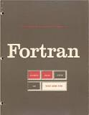
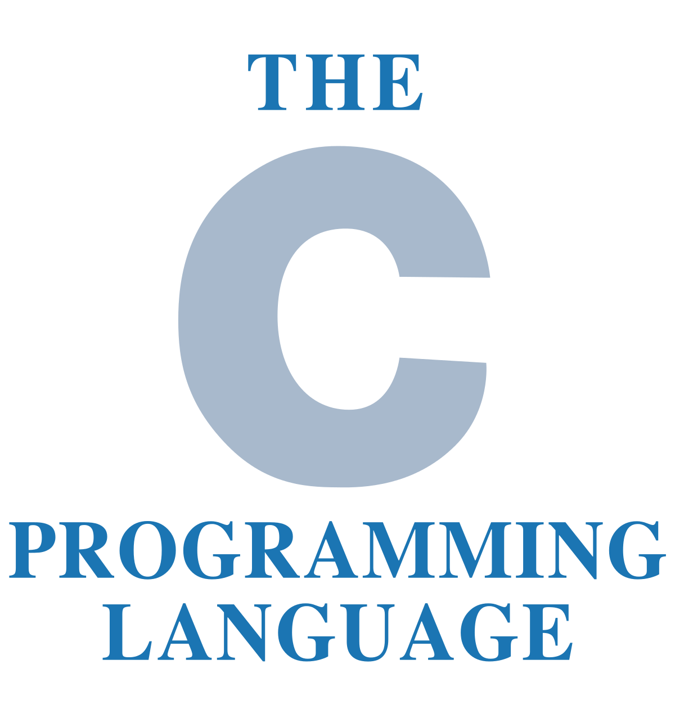
Por quê o python?

Slide 10

Multiplataforma

Slide 11

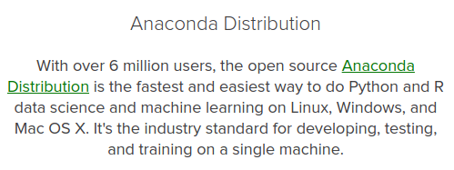
Gratuito

Slide 12
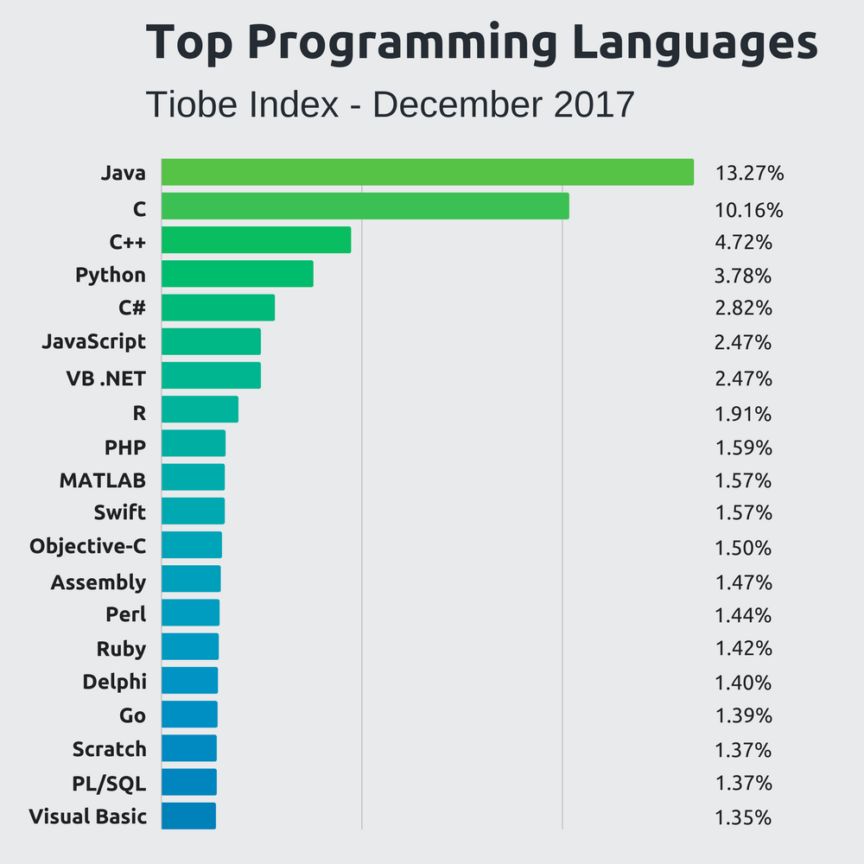
Amplamente utilizado

Slide 13

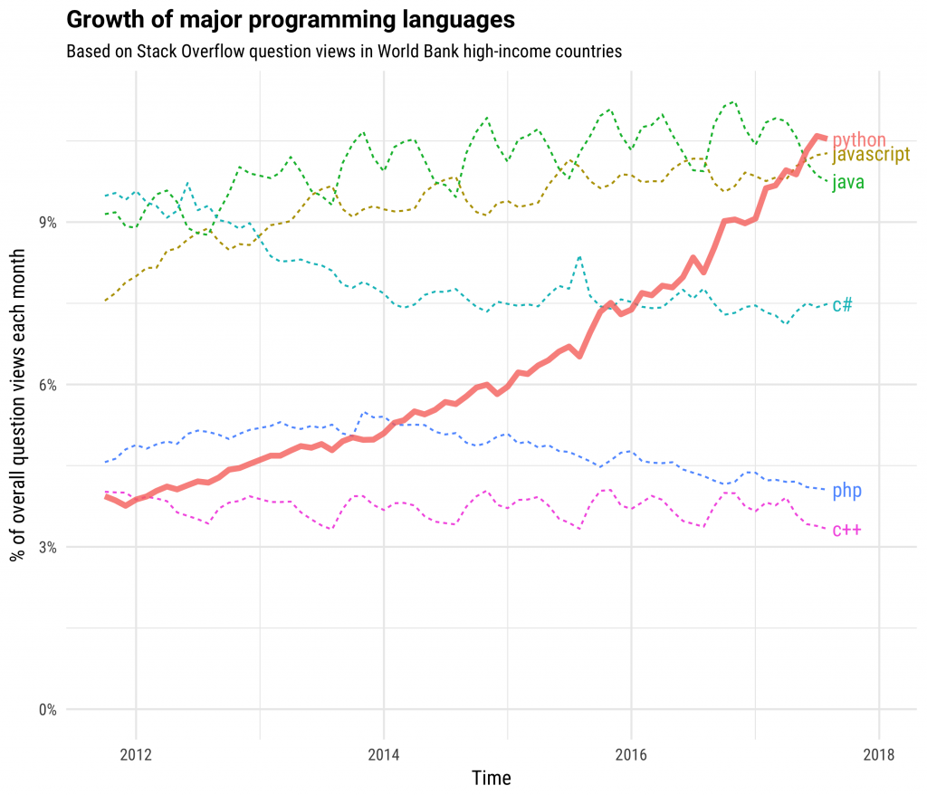

Slide 14
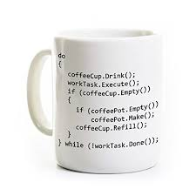
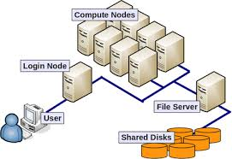
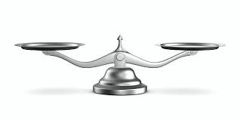
Eficiente
Tempo de desenvolvimento
  Prototipagem
Tempo de execução
  Bibliotecas de alto desempenho

Slide 15
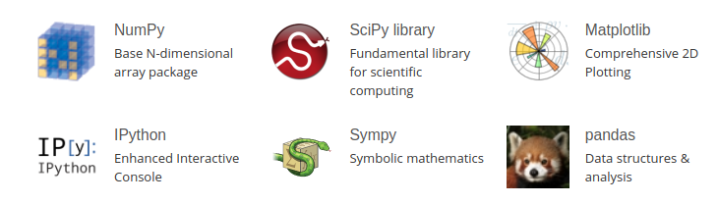
O ecosistema python científico

Slide 16
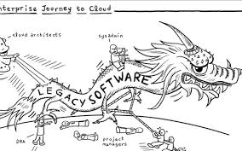
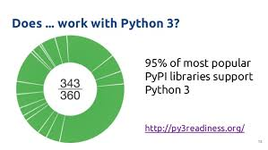
Versões
Python 2.x
  Manutenção de projetos antigos. (legacy)
Python 3.x
  Desenvolvimento de projetos novos.
  Acesso a bibliotecas atualziadas.

Slide 17
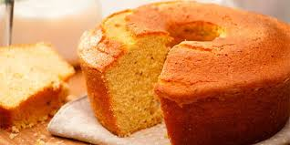
Paradigmas
Procedural
  Lista de instruções
Orientação a objeto (OOP)
  Encapsular dados e métodos
Funcional
  Evitar variáveis globais

Slide 18
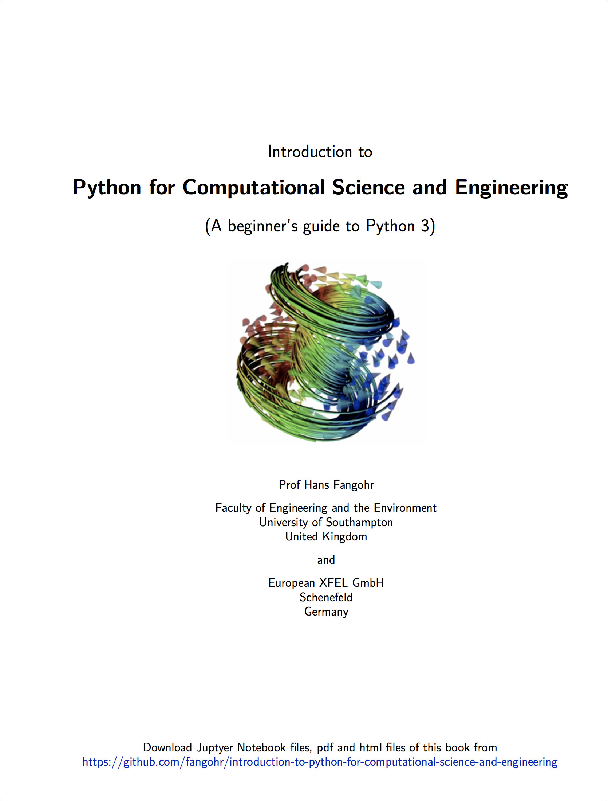
Livro referência
"Introduction to Python for Computational Science and Engineering (A beginner’s guide)"
livro (em inglês, 173 páginas)
de Hans Fangohr.
https://github.com/
fangohr/
introduction-to-python-for-computational-science-and-engineering/
Traduzido para português por Gustavo C. P. de Oliveira.
https://github.com/
gcpeixoto/
lecture-ipynb/

Slide 19

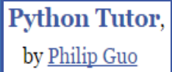

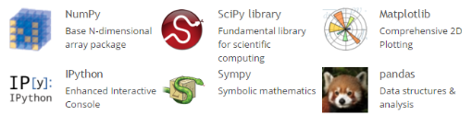



Estrutura do curso
Ferramentas
  Python tutor
  Anaconda
    Spyder
    Jupyter-lab
  Google colab
Tópicos
  Lógica e sintaxe
  Python científico

Slide 20

Perguntas

